Slide 1
Guerre XVIII secolo
Guerra di successione spagnola (1700-1713/14)
Guerra di successione polacca (1733-1738)
Guerra di successione austriaca (1740-1748)

Slide 2
Guerra dei 7 anni 1756-63
Planetaria: Europa e mondo coloniale
Mutano i rapporti di forza tra le potenze europee
Novità:
Borbone (Parigi e Madrid) e Asburgo (Vienna) uniti contro due potenze emergenti
Inghilterra Prussia

Slide 3
Potenze emergenti
Inghilterra
Prussia
Potenza militare navale
Potenza coloniale
Governo monarchico-parlamentare
Potenza militare terrestre
Potenza continentale
Governo assolutista «riformista»

Slide 4
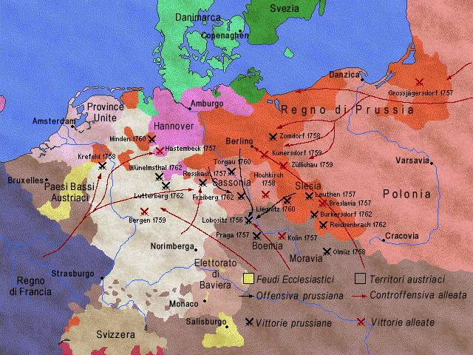
Asburgo vs Prussia per la Slesia

Slide 5
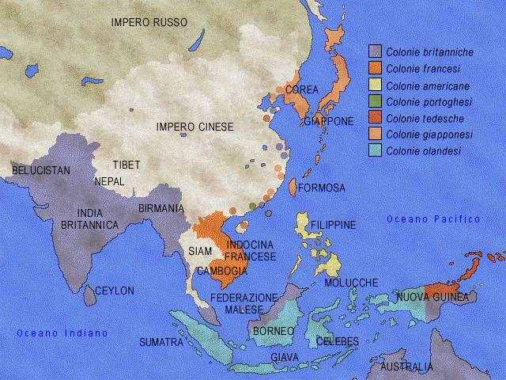
Borbone vs Inghilterra in India

Slide 6
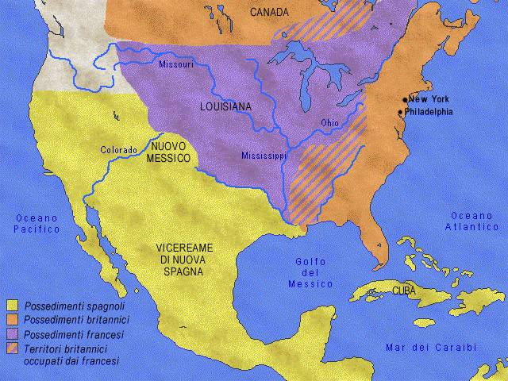
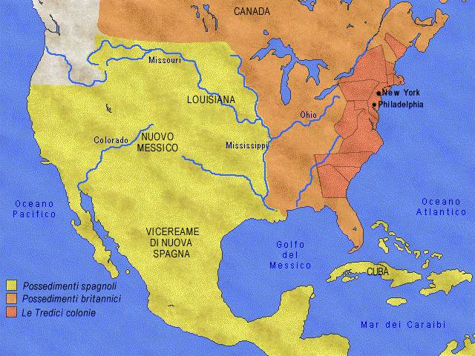
Borbone vs Inghilterra in America

